Slide 1
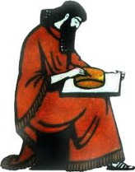

Что мы знаем о иррациональности
Презентация к уроку
Преподаватель математики ГБОУ НПО ПЛ№80
Савицкая Галина Ивановна

Slide 2

Определение иррациональности
С философской точки иррациональность – недоступность рассудку, то, что не может быть постигнуто разумом, что явно не подчиняется законам законом логики и не может быть выражено в логических понятиях, что оценивается как «сверхразумное».

Slide 3

Определение иррациональности
С математической точки иррациональность – несоизмеримость с единицей; не является ни целой, ни дробной величиной.

Slide 4

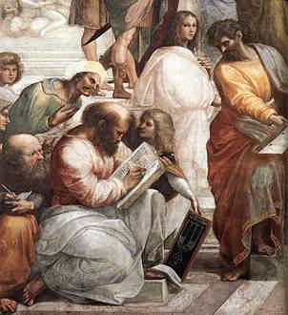
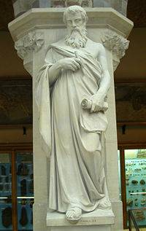
Греческий математик Евклид в 3 веке до н.э. создал первую математическую школу.
Первое научное определение числа дал Эвклид в своих Началах:
«Число есть множество, которое измеряется с помощью единиц».

Slide 5
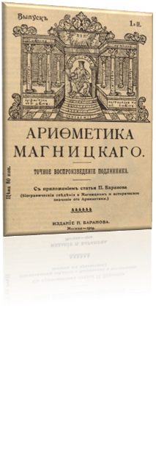
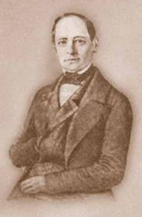

Л.Ф. Магницкий (1703 году) – создал первый учебник арифметики в России.
«Единица есть то, в соответствии с чем каждая из существующих вещей называется одной. Число есть множество, сложенное из единиц».
Так определял понятие числа и русский математик Магницкий в своей «Арифметике».

Slide 6
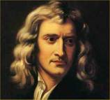

В своей «Общей арифметике» (1707 г) великий английский физик, механик, астроном и математик Исаак Ньютон пишет:
«Под числом мы подразумеваем не столько множество единиц, сколько абстрактное отношение какой-нибудь величины к другой величине такого же рода, взятой за единицу. Число бывает трех видов: целое, дробное и иррациональное:
Целое число есть то, что измеряется единицей;
дробное – кратной частью единицы;
иррациональное – число, не соизмеримое с единицей».

Slide 7

« Без знания дробей никто не может признаваться сведущим в арифметике».
В начале XVIII столетия существовало три понятия иррационального числа:
иррациональное число рассматривали как корень n-ой степени из целого или дробного числа, когда результат извлечения корня нельзя выразить «точно» целым или дробным числом;
Иррациональное число трактовали как границу, к которой его рациональные приближения могут подойти как угодно близко;
Число рассматривали как отношение одной величины к другой величине того же самого рода, взятой за единицу; когда величина несоизмерима с единицей, число называли иррациональным.
Позднее Эйлер, Ламберт показали, что иррациональные числа можно представить бесконечными непериодическими десятичными дробями (например, π = 3,141592…).

Slide 8

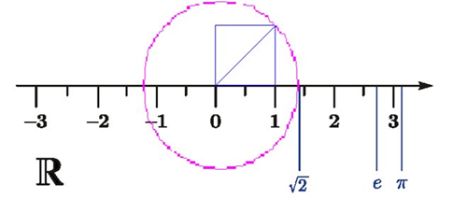


Иррациональные числа

Slide 9
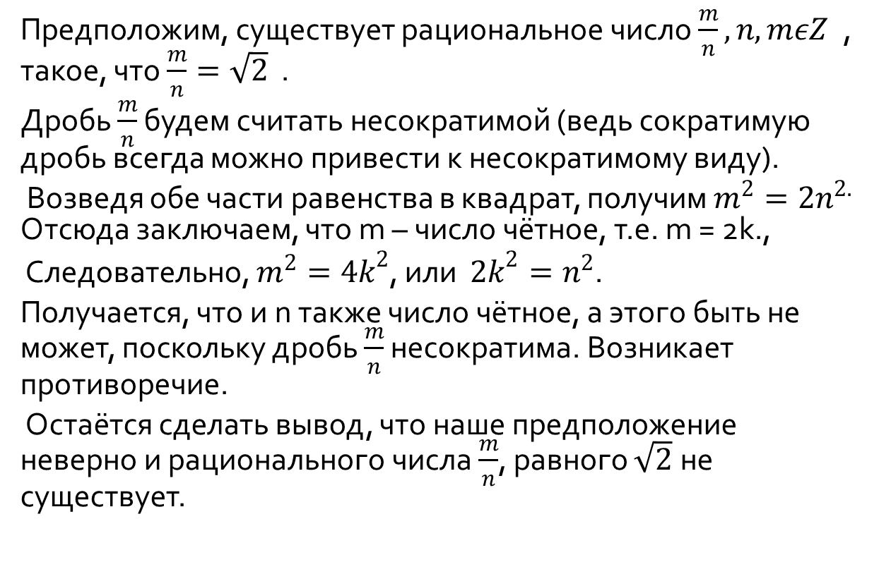
Как доказать, что число иррационально?

Slide 10
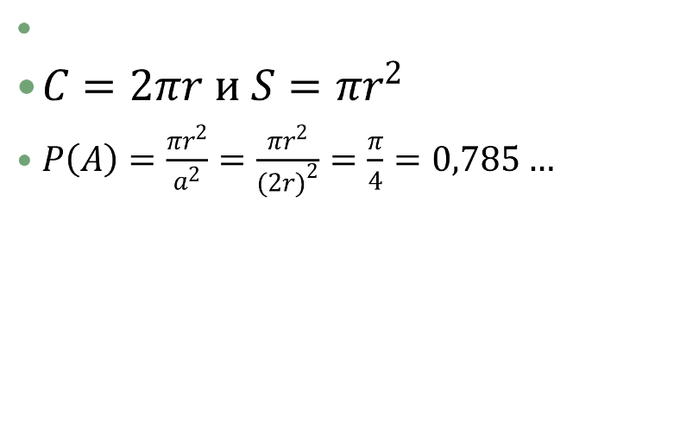
Человеку часто приходиться сталкиваться с иррациональными числами.

Slide 11
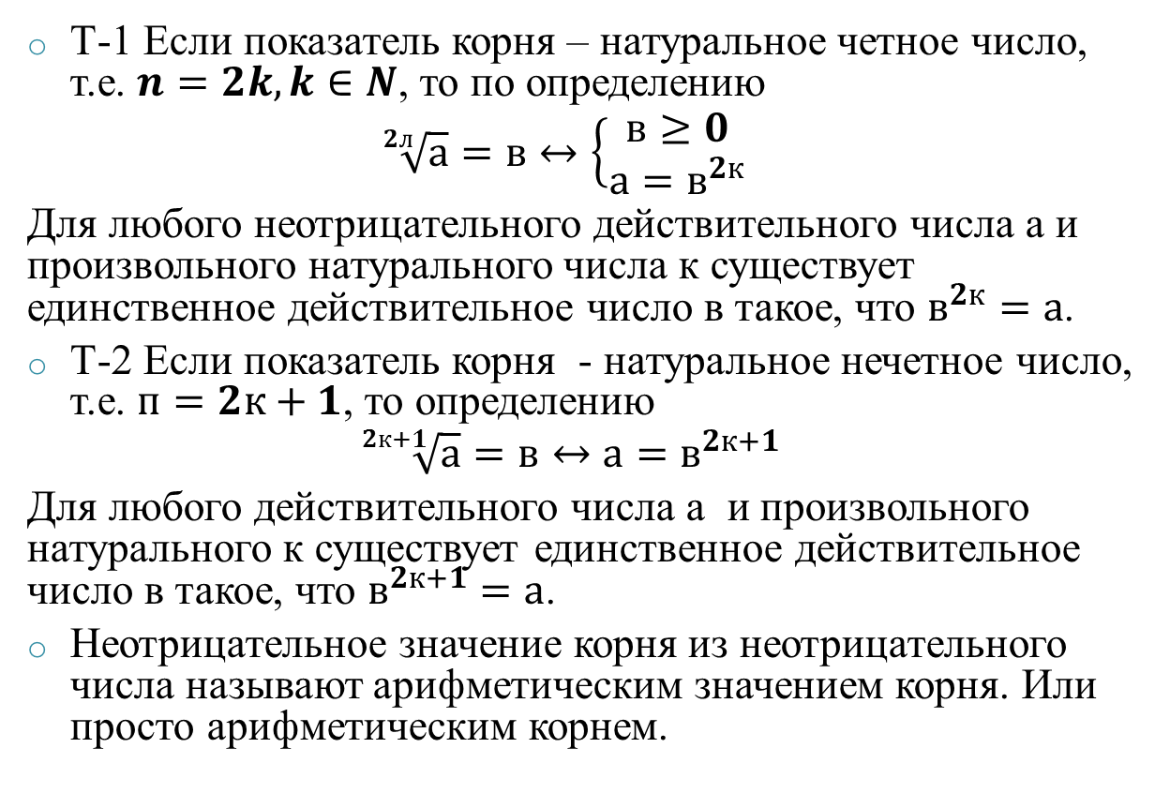
Справочные сведения:

Slide 12
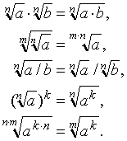
Справочные сведения

Slide 13
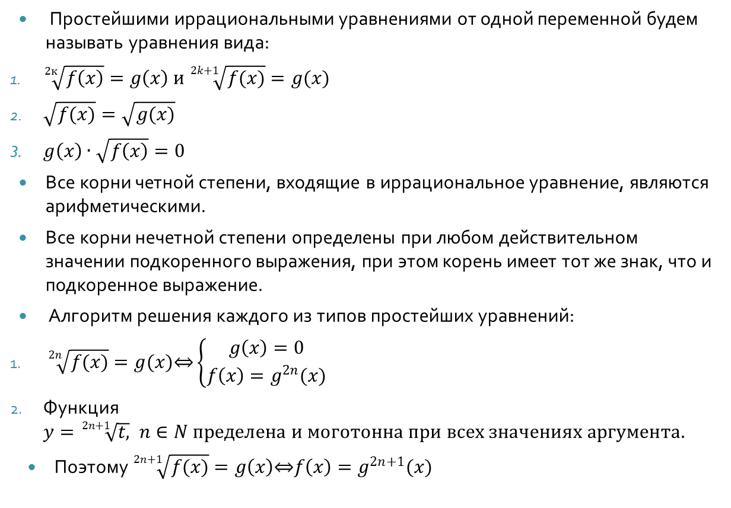
Справочные сведения

Slide 14
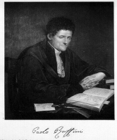
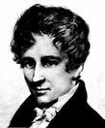
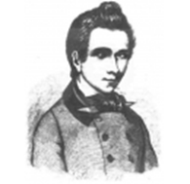
Паоло Руффини — итальянский математик (1765—1822), доктор медицины; первый доказал невозможность решения в радикалах всех уравнений высших степеней, начиная с 5-й.
Абель Нильс Хенрик норвежский математик указал частные типы уравнений, разрешимых в радикалах; связанные с ними группы называются абелевыми группами.
Основной заслугой Галуа является формулировка о разрешимости в радикалах алгебраических уравнений, начатых Ж. Лагранжем, Н. Абелем и др.

Slide 15
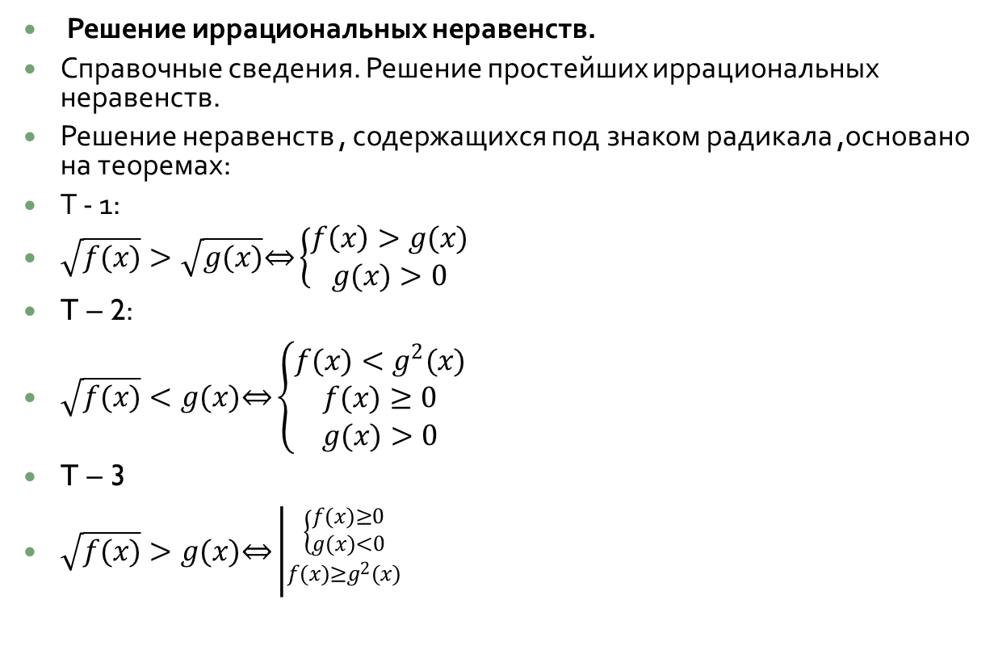
Справочные сведения

Slide 16

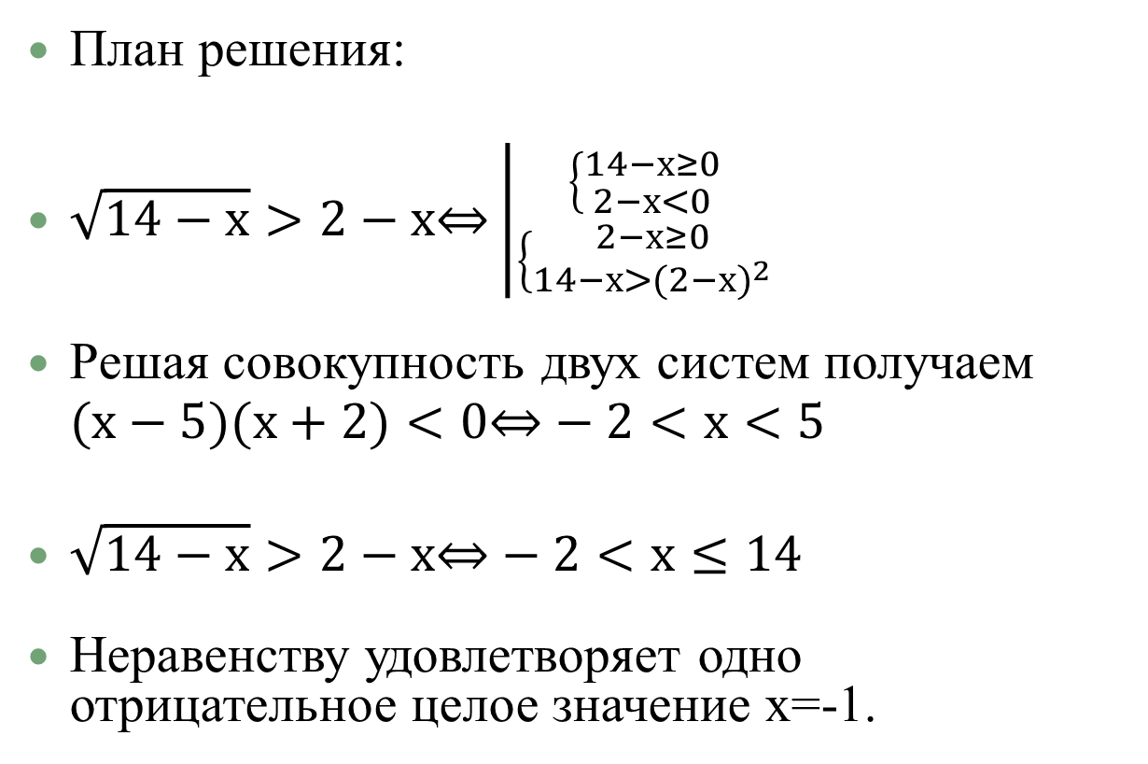

Slide 17
Заключение
«Числа управляют миром», – говорили пифагорейцы. Мы не можем согласиться с данным утверждением, мы знаем, что не число есть основа вещей, хотя, несомненно, число играет исключительную роль в науке и технике, в деле подчинения ее сил человеку.
Если вы хотите участвовать в большой жизни, то наполняйте свою голову математикой, пока есть к тому возможность. Она окажет вам потом огромную помощь во всей вашей работе.

Slide 18

Охватить всё, что связанно с радикалами
у нас нет возможности.
Сегодня мы только чуть-чуть приоткрыли дверь в этот таинственный мир - « мир иррациональности ».

